Slide 1
TDL
Test Description Language
Adamis Gusztáv
Ericsson Hungary
Test Solutions and Competence Center
BME Távközlési és Médiainformatikai Tanszék

Slide 2
Tartalom
Bevezetés
A tesztnyelvek áttekintése
A TDL tervezési szempontjai
A TDL struktúrája
A TDL nyelvi elemei
A TDL grafikus reprezentációja
A TDL jelene és jövője

Slide 3
Tesztelés
A távközlési rendszerek egyre komplikáltabbá válnak
Komplex architektúra (összetett rendszerekből álló rendszerek)
Komplex viselkedés (konkurencia, bonyolult protokollok)
Komplex adatok (bonyolult adatstruktúra, „big data”)
... és ezeket a rendszereket kell tesztelni

Slide 4
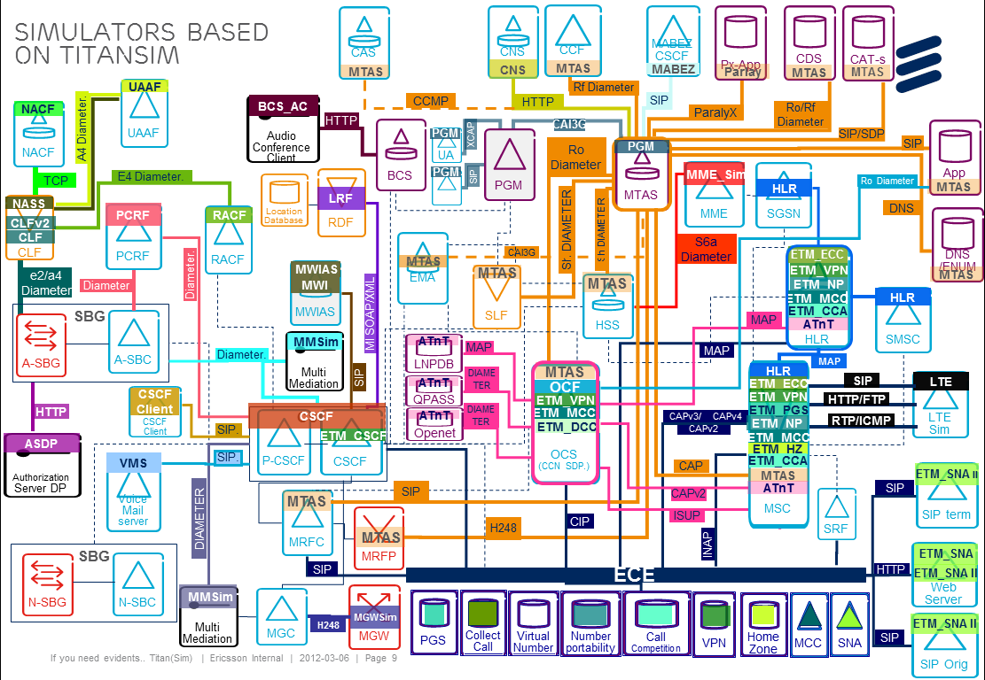
Tesztelés

Slide 5
Tesztelés
Mit teszteljünk?
Teszt célok
Hogyan teszteljünk?
Teszt konfiguráció
Milyen adatokkal teszteljünk?
Tesztadat specifikáció
Mit tartalmazzon a teszt?
Teszt viselkedés leírás

Slide 6
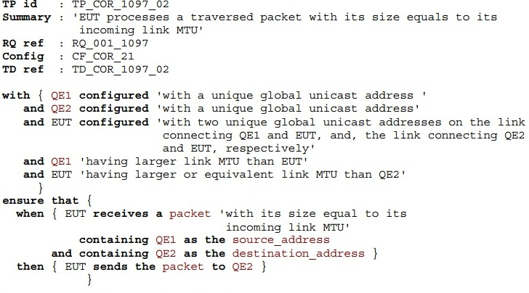
A tesztnyelvek áttekintése
TPLan
teszt célok leírása
„kívánságlista”

Slide 7
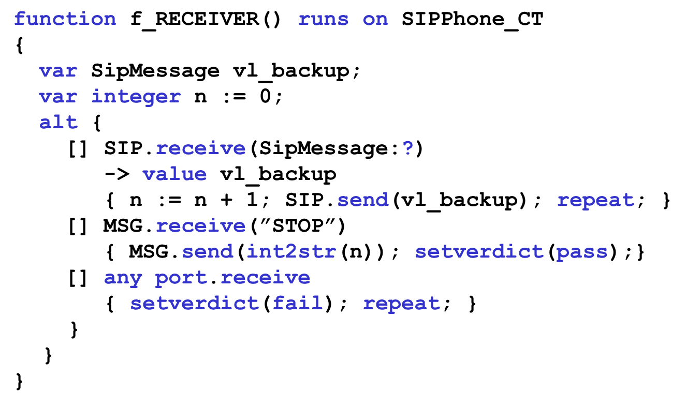
A tesztnyelvek áttekintése
TTCN-3
teszt-program

Slide 8
A tesztnyelvek áttekintése
Hiányzik
A két szint közötti
Nem csak programozók által használható
Grafikus
TDL – Test Description Language

Slide 9
TDL tervezési céljai
Teszt tervezés
Teszt dokumentáció
Teszt megjelenítés
Könnyen, intuitívan tanulható, használható
Egy nyelv a teljes fejlesztési folyamatban

Slide 10
Iteratív fejlesztés
UE
Network
Connection Establishment
Data Transfer

Slide 11
Iteratív fejlesztés
UE
Network
Request
Accept
Data Transfer

Slide 12
Iteratív fejlesztés
UE
Network
Request (ID=1, Type=Voice)
Accept (ID=1)
Data Transfer

Slide 13
Iteratív fejlesztés
UE
Network
Request (ID=1, Type=Voice)
Accept (ID=1)
Deny
Data Transfer

Slide 14
Iteratív fejlesztés
UE
Network
Data Resource Mapping
TTCN_Data
ResourceURI Data.ttcn
Request (ID:=1, Type:=Voice)
Accept (ID:=1)
Deny
Data Transfer

Slide 15
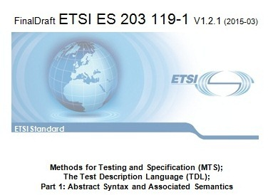
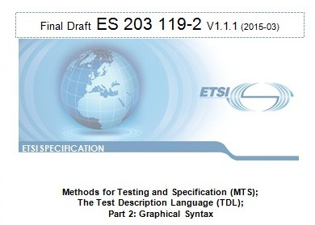
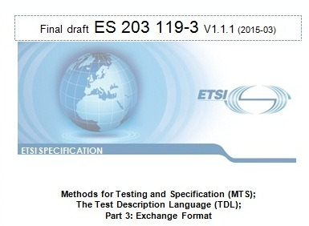
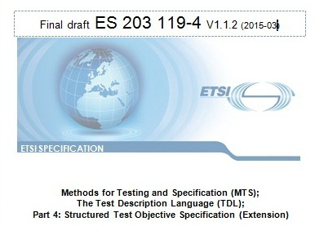
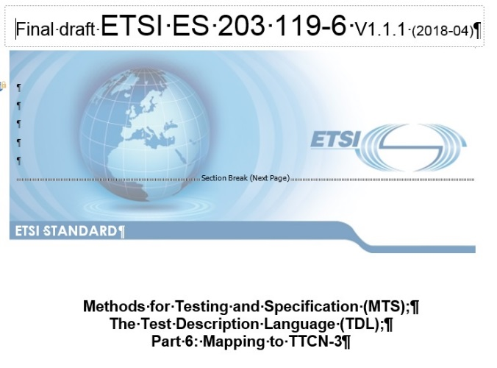
TDL szabvánY
Meta-modell
Grafikus szintaxis
Transzfer szintaxis
Formalizált teszt cél leírás
TTCN-3 leképezés

Slide 16
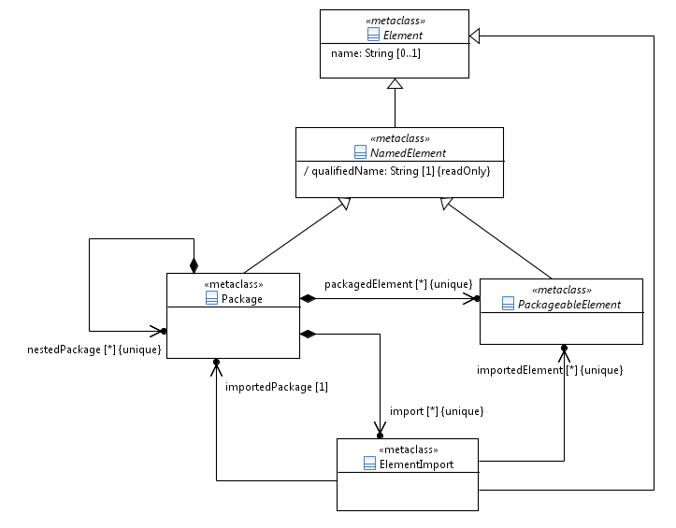
Meta-modell
Jól definiált nyelvi elemek
UML MOF alapú leírás
Lehetővé teszi több, különböző, domén-specifikus, konkrét szintaxis kifejlesztését

Slide 17
TDL Alapjai
Teszt adatok
Idő, időzítők
Teszt konfiguráció
Teszt viselkedés
Teszt célok
TDL meta-model
Foundation
Data
Time
Test Configuration
Test Behaviour
Test Description
Test Behaviour Elements
Test Objective

Slide 18
Teszt adatok
Absztrakt adatok
Egyszerű és összetett adattípusok (deklaratív)
Kötelező és opcionális mezők
Konkrét megvalósításhoz kapcsolható (mapping)
TDL meta-model
Foundation
Data
Time
Test Configuration
Test Behaviour
Test Description
Test Behaviour Elements
Test Objective

Slide 19
Idő, Időzítők
Időkezelés
Időbélyegek
Időkorlátok
Várakozás
Időzítők
Definiálás
Műveletek
start, stop, timeout
TDL meta-model
Foundation
Data
Time
Test Configuration
Test Behaviour
Test Description
Test Behaviour Elements
Test Objective

Slide 20
Teszt konfiguráció
Komponensek és kapuk (interfészek)
TESTER és SUT szerepek
Összeköttetések kapuk között
TDL meta-model
Foundation
Data
Time
Test Configuration
Test Behaviour
Test Description
Test Behaviour Elements
Test Objective

Slide 21
Teszt viselkedés
TDL meta-model
Tesztleírás
~ teszteset
Tartalma:
Teszt cél
Teszt konfiguráció
Teszt viselkedés
Foundation
Data
Time
Test Configuration
Test Behaviour
Test Description
Test Behaviour Elements
Test Objective
TDL az elvárt viselkedést írja le
Az ettől való eltérés – fail ítélet
Felülírható explicit ítélet megadással
Előre definiált: pass, fail, inconclusive
Bővíthető

Slide 22
Teszt viselkedés
Egyszerű viselkedést
leíró konstrukciók
Interakció
Ítélet explicit
meghatározása
Feltétel teljesülésének ellenőrzése (assert)
Akció, függvény hívása, értékadás
Más tesztleírás hívása
Stop
TDL meta-model
Foundation
Data
Time
Test Configuration
Test Behaviour
Test Description
Test Behaviour Elements
Test Objective

Slide 23
Teszt viselkedés
Összetett viselkedést leíró konstrukciók
Szekvenciális
Párhuzamos
Alternatív
Feltételes (~if..then..else)
Ciklusok
for
while
Periodikus
Az elvárttól eltérő viselkedés kezelése
default
TDL meta-model
Foundation
Data
Time
Test Configuration
Test Behaviour
Test Description
Test Behaviour Elements
Test Objective

Slide 24
Teszt Célok
Teszt célok megadása
Leírás
Hivatkozás konkrét dokumentumokra
A viselkedés leírásakor jelezhető, hogy milyen teszt célt valósít meg
TDL meta-model
Foundation
Data
Time
Test Configuration
Test Behaviour
Test Description
Test Behaviour Elements
Test Objective

Slide 25
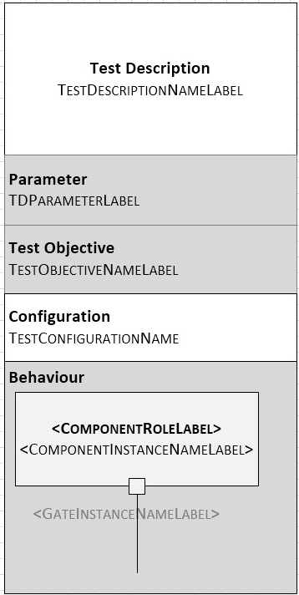
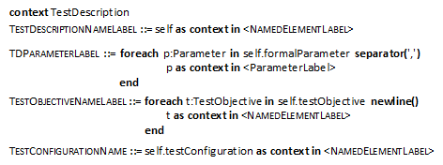
Grafikus szintaxis
UML SD-hez hasonló megközelítés
Új szimbólumok az új konstrukciókhoz
Grafikus szimbólumok
Szöveg formális megadása

Slide 26
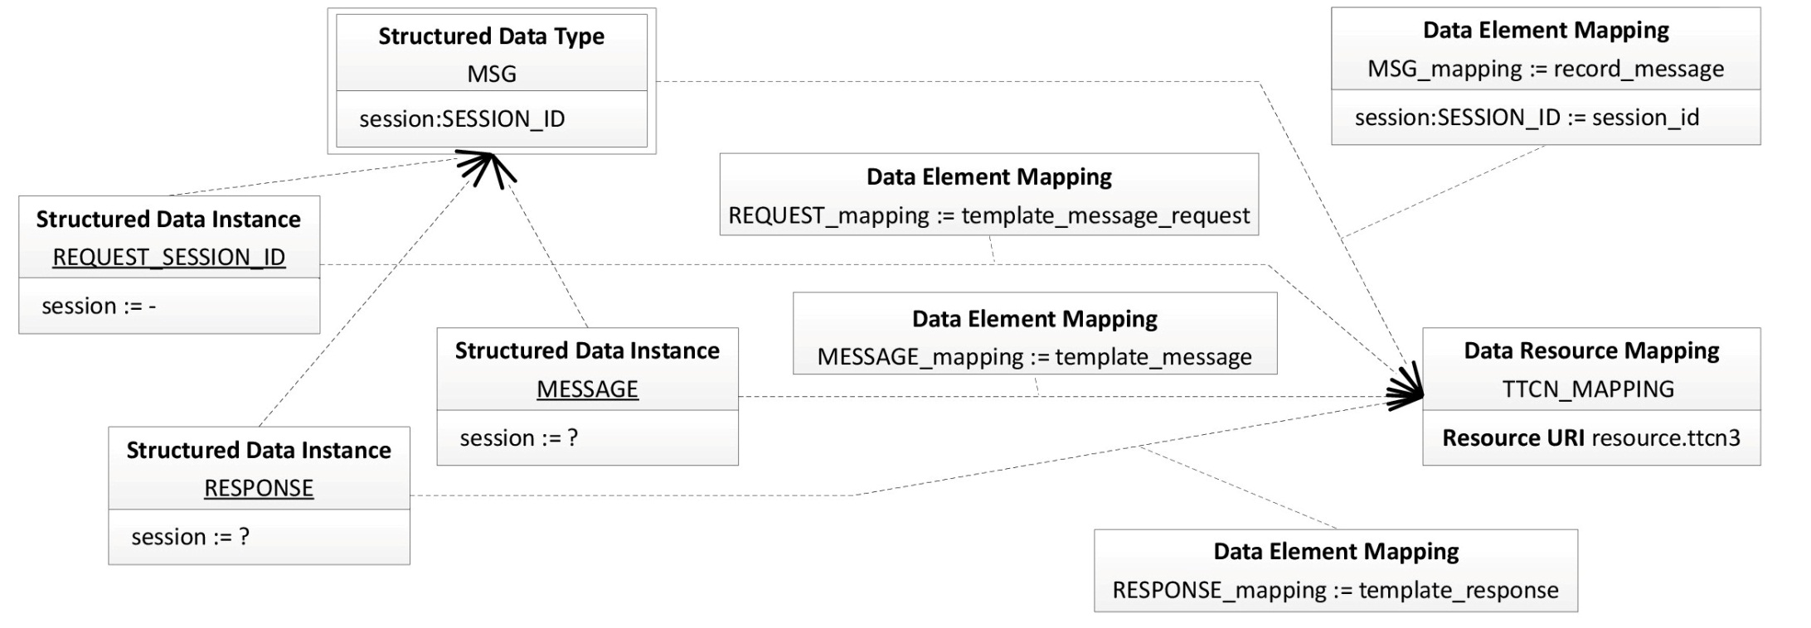
Adatspecifikáció

Slide 27
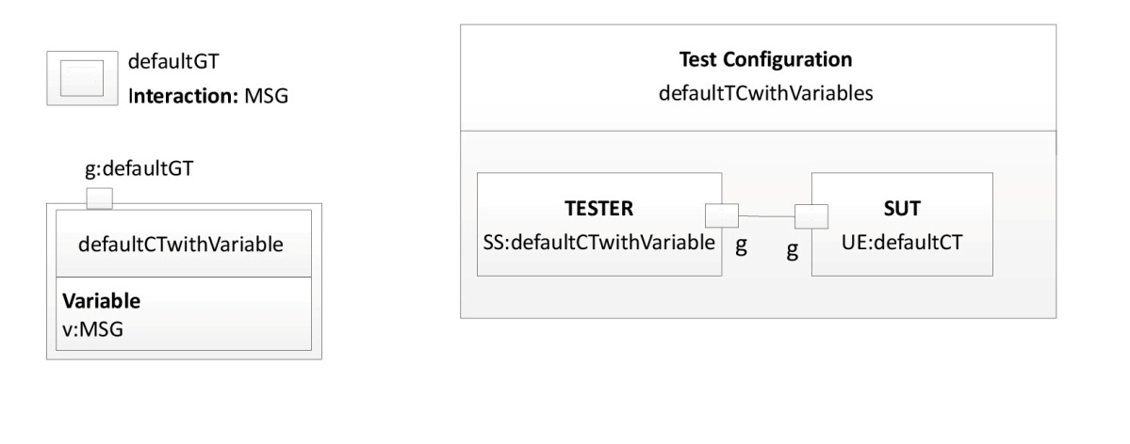
Teszt Konfiguráció
Specifikáció

Slide 28
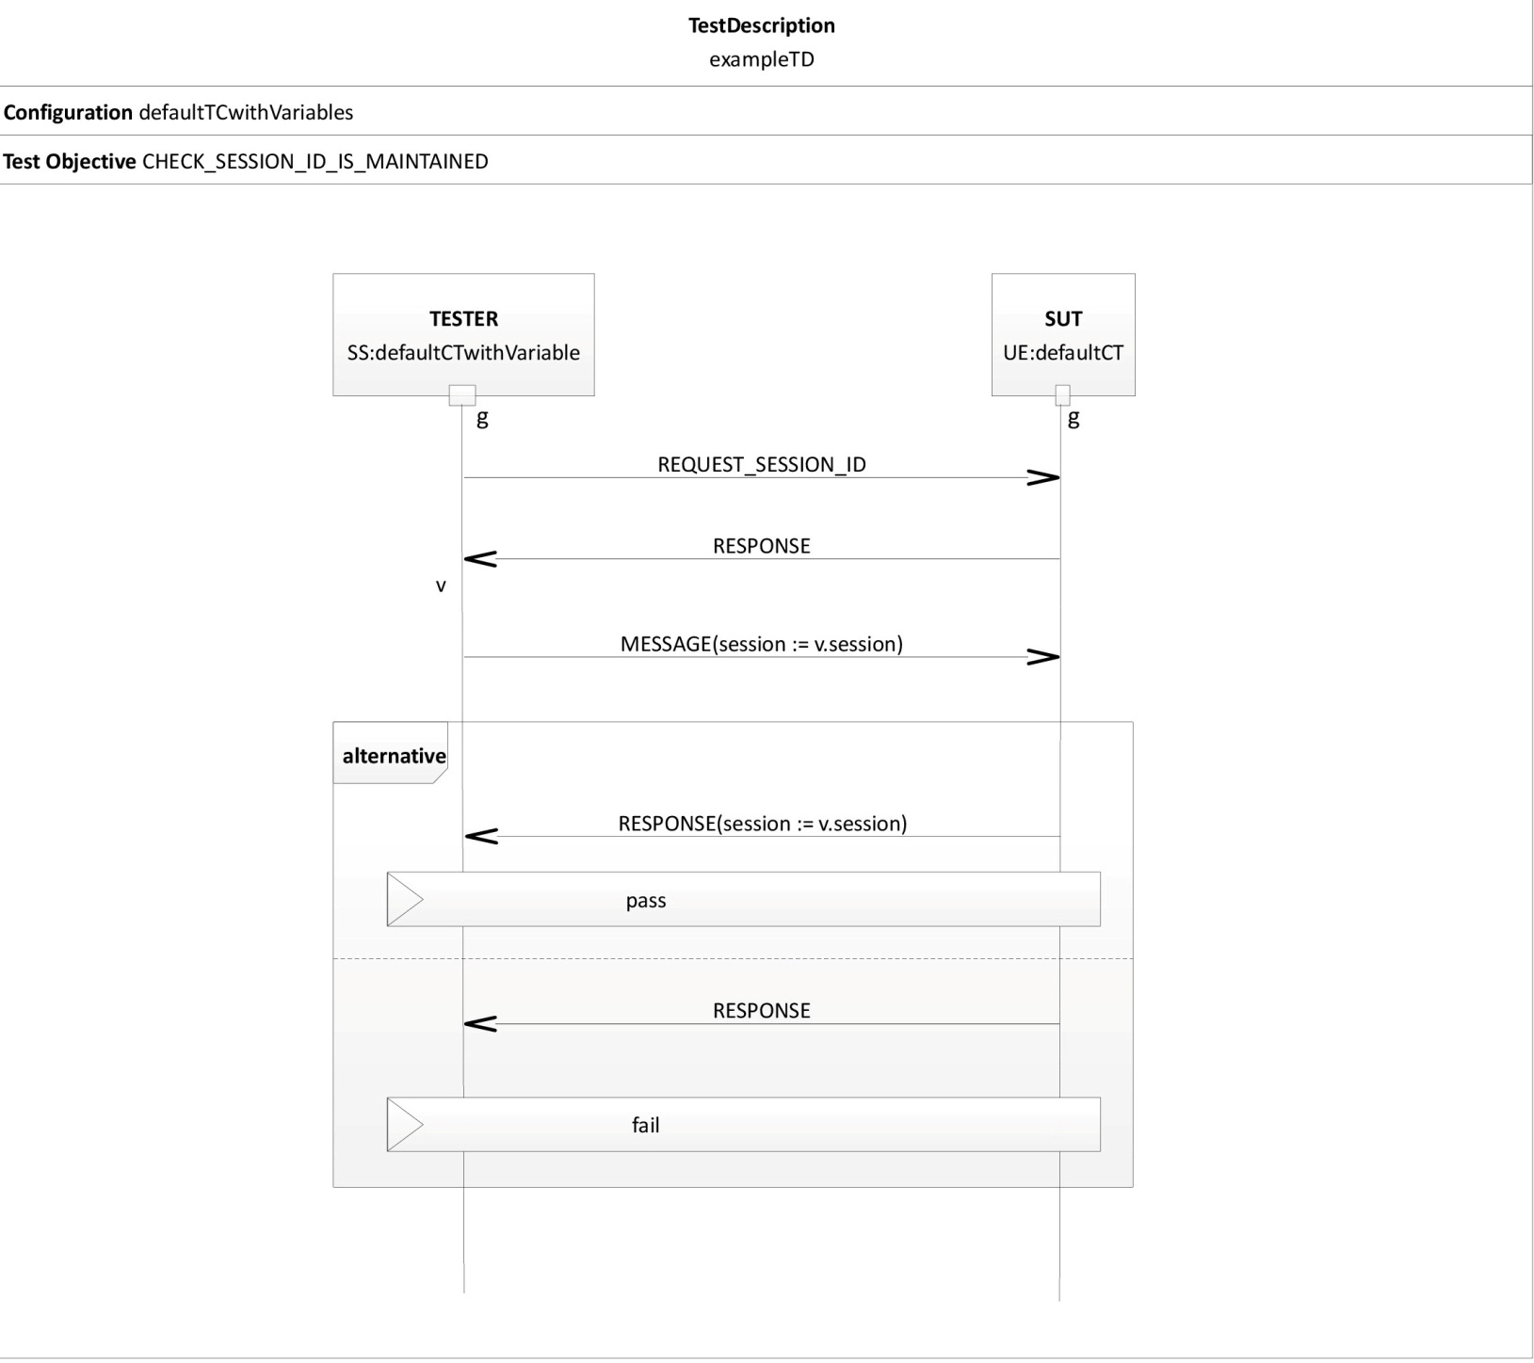
Teszt viselkedés

Slide 29
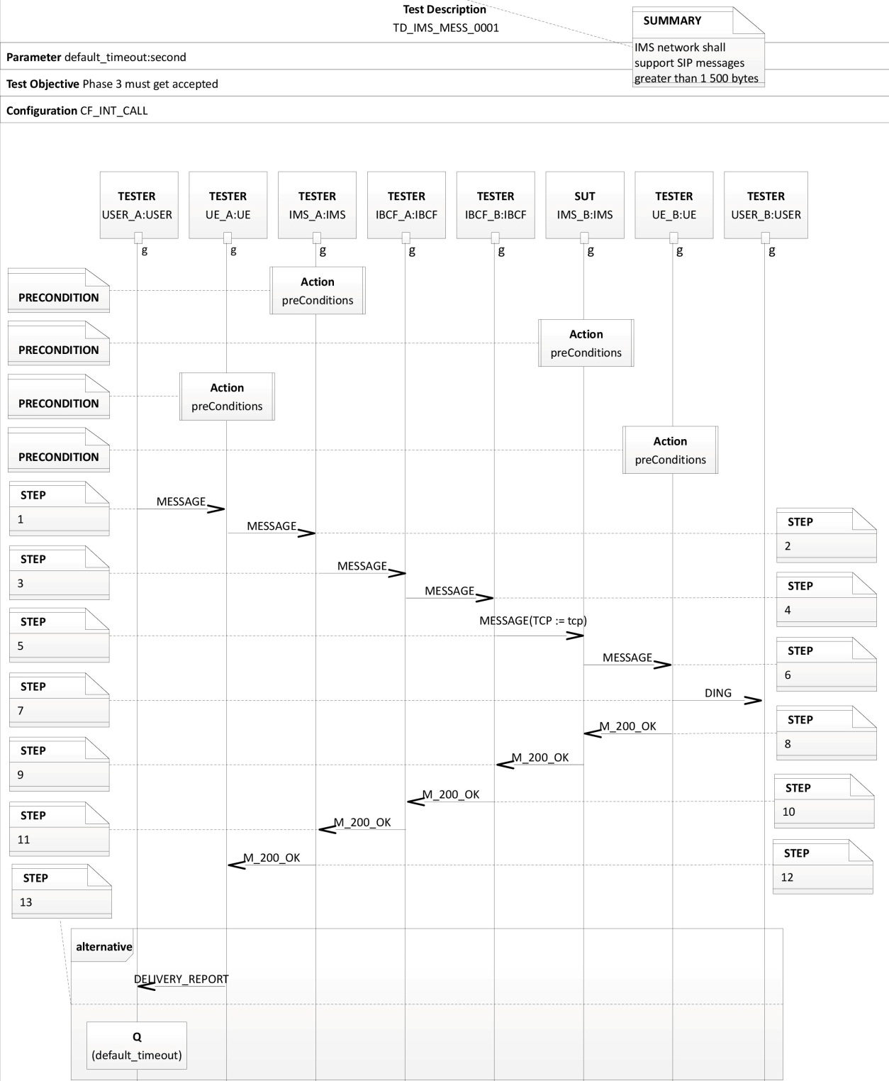

Slide 30
Transzfer szintaxis
Cél:
Az eszközök közötti hordozhatóság megteremtése
Akár különböző reprezentációk között
XMI (XML Metadata Interchange)
A meta-modell leírására
Szintaktikai ellenőrzés lehetséges
Szementikai ellenőrzéshez a meta-modellben szereplő megkötéseket is figyelembe kell venni

Slide 31
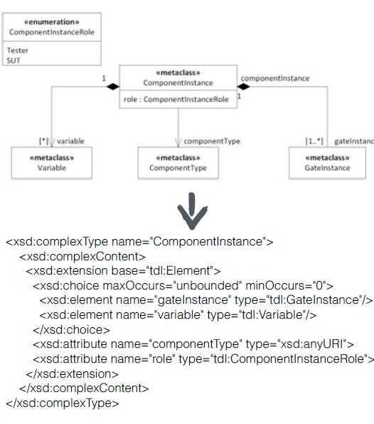
Transzfer szintaxis

Slide 32
Teszt cél leírás
Cél:
Formalizálni a teszt célok megadásának módját
Egységesíteni a tartalmat
Lehetővé tenni bizonyos mértékű gépi ellenőrizhetőséget
Megőrizve a TPLan-nal való kompatibilitást

Slide 33
Teszt cél leírás

Slide 34
A TDL Jelene és jövője
ETSI szabvány
TDL v1 – 2013
TDL v2 – Több részből álló szabvány
TDL v3
Referencia editor
UML profil
TDL v4
TDL -> TTCN-3 Mapping

Slide 35
TDL -> TTCN-3 leképezés
TTCN-3: elterjedt tesztnyelv
  Lokális perspektíva
    Független tesztkomponensek
TDL:
  Globális perspektíva
    Az egész tesztrendszer leírása “egyben”

Slide 36
Összefoglalás
Könnyen áttekinthető
Grafikus
Különböző absztrakciós szinteken használható
Nagyon magas szinttől egészen a megvalósításhoz közel
Távközlés, számítástechnika, jármű, orvosi, stb.
Egyszerű és összetett rendszerek
Egy nyelv a teljes fejlesztési folyamatban
Különböző célterületeken

